Slide 1



CHÀO ĐÓN CÁC THẦY CÔ GIÁO
VÒ dù giê líp 4G
M«n Khoa häc
GV: Ngô Thị Vân Linh

Slide 2

ÔN BÀI CŨ
1. Kể tên một số bệnh về dinh dưỡng

Slide 3
CHỌN ĐÁP ÁN ĐÚNG
2. Ba loại thực phẩm có tác dụng phòng bệnh quáng gà, khô mắt, mắt nhìn mờ:
Thịt gà, cá, thịt bò
Ổi, dứa, cà chua
Cà rốt, đu đủ, gấc

Slide 4
CHỌN ĐÁP ÁN ĐÚNG
3. Việc nên làm để phòng bệnh béo phì:
Ăn uống đủ chất, tỉ lệ cân đối
Ăn uống tùy thích, theo sở thích
Ăn đồ ăn nhanh, uống nhiều nước ngọt
Vận động, luyện tập thể dục thể thao thường xuyên

Slide 5
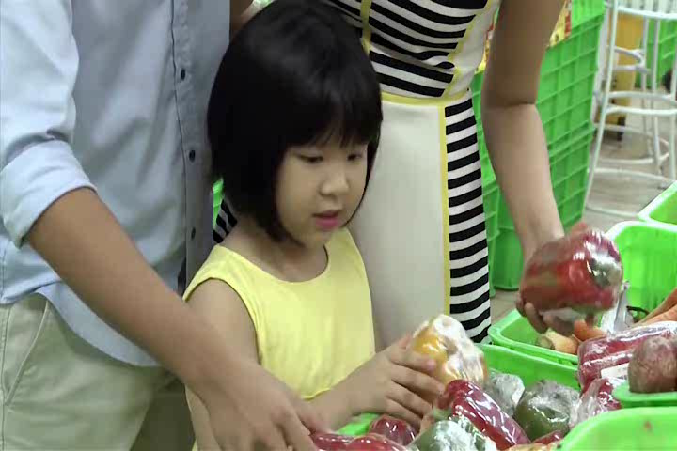

Slide 6
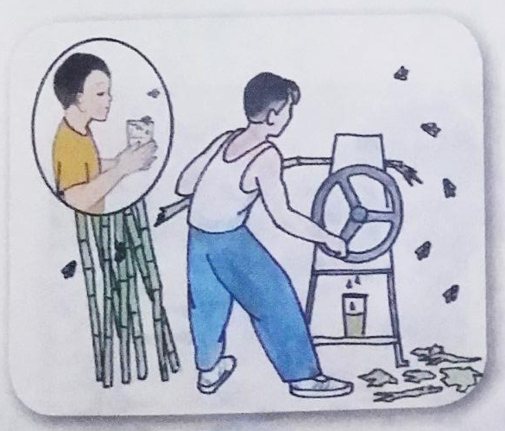





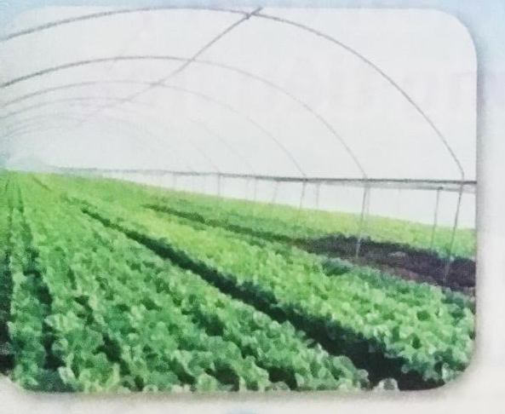


1
2
3
4
5
6
7
8
9

Slide 7
1
2
4
6
8

Slide 8



3
5
7
9

Slide 9


TIÊU CHUẨN THỰC PHẨM SẠCH VÀ AN TOÀN
Nuôi trồng
Chế biến
Bảo quản
Hợp vệ sinh
nhiễm khuẩn, hóa chất
Không
ôi thiu
Gây ngộ độc, gây hại lâu dài cho sức khỏe con người

Slide 10
NGUYÊN NHÂN CHỦ YẾU GÂY BỆNH
LÂY QUA ĐƯỜNG TIÊU HÓA
Ăn uống không hợp vệ sinh
Vệ sinh cá nhân, vệ sinh môi trường kém

Slide 11
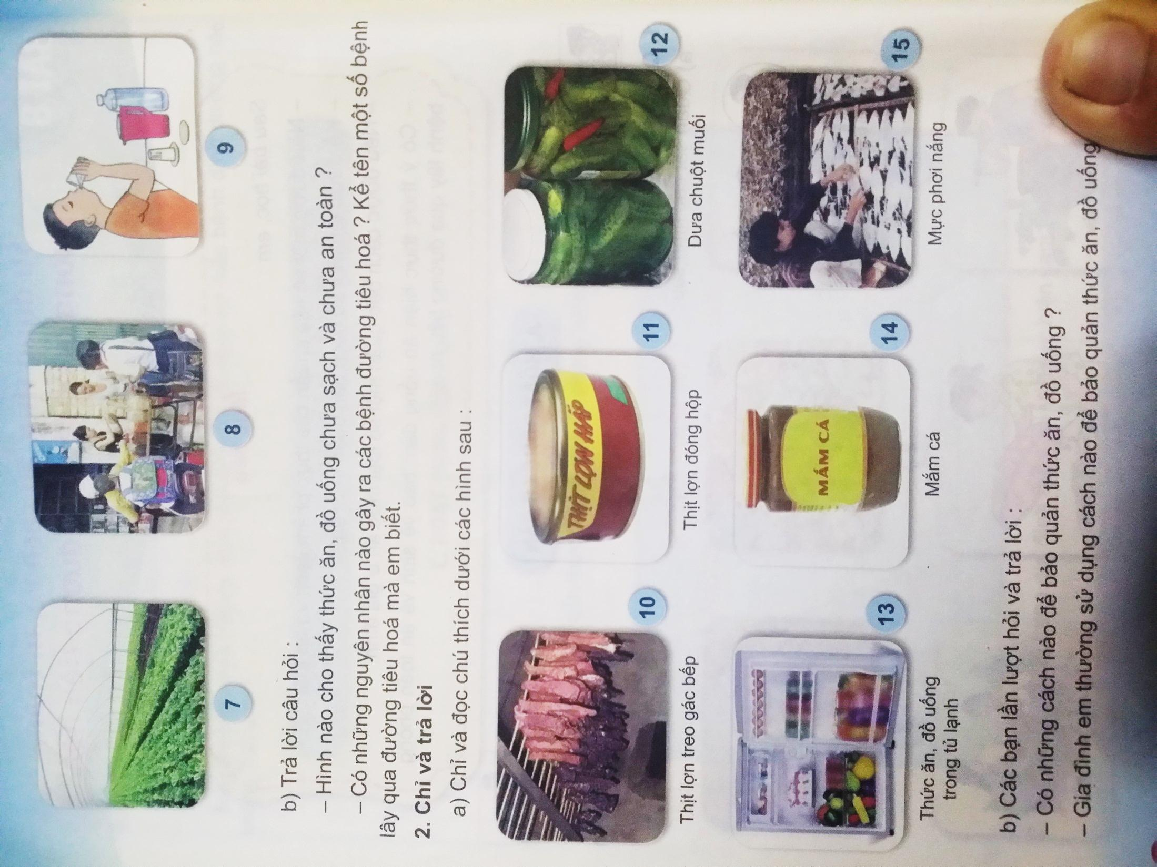

Slide 12
MỘT SỐ CÁCH BẢO QUẢN THỨC ĂN
Làm khô
Ướp lạnh
Ướp mặn
Đóng hộp
Ngâm đường
Xông khói
Hút chân không

Slide 13
CHIA SẺ THÔNG TIN

Slide 14
TRÒ CHƠI
Tư vấn cách bảo quản thực phẩm

Slide 15


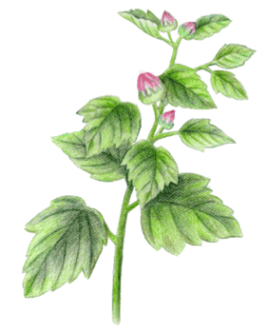
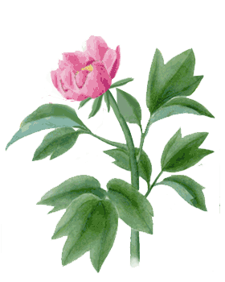
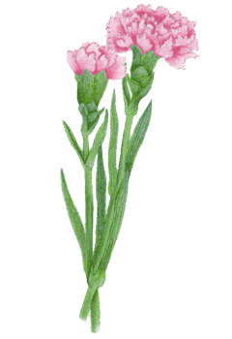


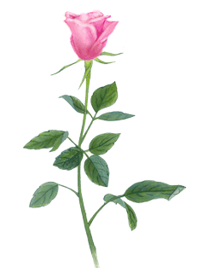
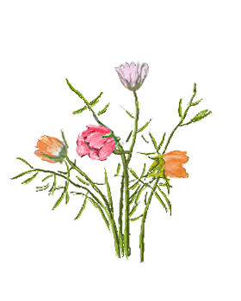
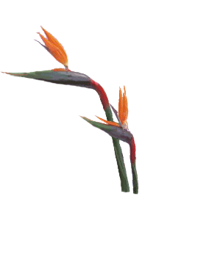

Chân thành cảm ơn các thầy cô và các em

Slide 16
Xử lí tình huống
Nhà Lan mua rất nhiều trái cây, rau, thịt tươi ngon. Trong thời gian nghỉ Tết, tủ lạnh bị hỏng, mẹ Lan lo lắng số thức ăn trên sẽ hỏng. Em hãy nghĩ cách giúp mẹ Lan bảo quản số thực phẩm trên.

